Slide 1
Российский экономический университет им. Г.В. Плеханова Кемеровский институт
Локальный центр тестирования иностранных граждан

Slide 2
Новая миграционная политика РФ
«…Сейчас иностранный работник должен приобретать патент, если он работает у физического лица. Предлагаю, чтобы юридические лица и индивидуальные предприниматели также имели возможность нанимать иностранного работника на основе патента»
Президент Российской Федерации
В.В. Путин

Slide 3
НОРМАТИВНО-ПРАВОВЫЕ АСПЕКТЫ РЕГУЛИРОВАНИЯ МИГРАЦИОННЫХ ПРОЦЕССОВ
ФЗ №74 от 20.04.2014 «О внесении изменений в федеральный закон «О правовом положении иностранных граждан в РФ»
Указ президента РФ от 14.09.2012 №1289 «О реализации Государственной программы по оказанию содействия добровольному переселению в РФ соотечественников, проживающих за рубежом»
Концепция демографического политики Российской Федерации на период до 2025 года
Новая миграционная политика РФ

Slide 4
ЗАДАЧИ ГОСУДАРСТВЕННОЙ МИГРАЦИОННОЙ ПОЛИТИКИ
Защита прав и интересов мигрантов
Развитие системы иммиграционного контроля
Специфика психологии мигрантов и климатических мест расселения
Создание условий для приема и размещения мигрантов, стимулирование их активное участие в процессе адаптации
Новая миграционная политика РФ

Slide 5
ОСНОВНЫЕ ПРИНЦИПЫ ГОСУДАРСТВЕННОЙ МИГРАЦИОННОЙ ПОЛИТИКИ
Стимулирование рационального территориального распределения мигрантов
Недопустимость дискриминации мигрантов
Оказание содействия добровольному переселению в РФ соотечественников, проживающих за рубежом
Кардинальное изменение демографической ситуации
Новая миграционная политика РФ

Slide 6
СТРУКТУРЫ ИНСТИТУТА, ЗАДЕЙСТВОВАННЫЕ В РАБОТЕ ПО СОЦИАЛЬНОЙ И ПРОФЕССИОНАЛЬНОЙ АДАПТАЦИИ ИНОСТРАННЫХ ГРАЖДАН
Центр дополнительного профессионального образования - реализация дополнительных профессиональных программ для мигрантов
Локальный центр тестирования иностранных граждан – проведение комплексного тестирования и лингводидактического тестирования по русскому языку; оказание консультационной помощи иностранным гражданам;
Центр менеджмента качества и мониторинга –  формирование системы показателей оценки качества оказываемых услуг; разработка механизмов улучшения деятельности подразделений
Отдел маркетинга и содействия трудоустройству – проведение маркетинговых исследований, оказание помощи в трудоустройстве мигрантам
Кафедра иностранных языков и Кафедра гуманитарных дисциплин – разработка и реализация программ обучения для мигрантов
Сектор довузовского образования и профессиональной ориентации – диагностирование профессиональных склонностей мигрантов, содействие профессиональному самоопределению детей мигрантов; организация и проведение курсов по подготовке к поступлению в вуз.

Slide 7
ЛОКАЛЬНЫЙ ЦЕНТР ТЕСТИРОВАНИЯ ИНОСТРАННЫХ ГРАЖДАН
Локальный центр тестирования иностранных граждан Кемеровского института Российского экономического университета имени Г.В. Плеханова создан в январе 2015 года.
В центре осуществляется подготовка к лингводидактическому тестированию (тестирование на гражданство) иностранных граждан, а также подготовка и проведение комплексного тестирования по русскому языку, истории России и основам законодательства для получения патента на работу, разрешения на временное пребывание, получения вида на жительства
Оказывается психологическая и правовая поддержка иностранным гражданам
Центр реализует программы, содействующие языковой адаптации мигрантов, которая способствует:
Формированию толерантных установок для успешного взаимодействия местного населения и приехавших граждан;
Подготовка к элементарному и базовому уровню владения русским языком как иностранным

Slide 8
ПРЕИМУЩЕСТВА ЦЕНТРА
Преимущества Локального центра тестирования иностранных граждан Кемеровского института (филиала) РЭУ им. Г.В. Плеханова
Удобное месторасположение
Высокий профессиональный уровень кадрового состава
Вариативность образовательных программ и программ социальной адаптации
Возможность довузовской подготовки детей мигрантов, в т.ч. на программы среднего профессионального образования
Использование программ профессиональной ориентации К-карьера для профессионального определения
Гибкая ценовая политика
Высокая коммуникативная культура административного состава и преподавателей

Slide 9
ОСНОВНЫЕ ЗАДАЧИ ЦЕНТРА
Основные задачи центра дополнительного профессионального образования и локального центра тестирования иностранных граждан, направленные на успешную адаптацию иностранных граждан:

Slide 10
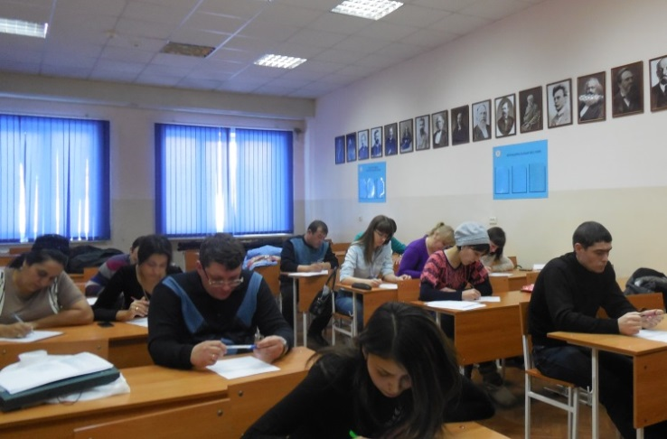
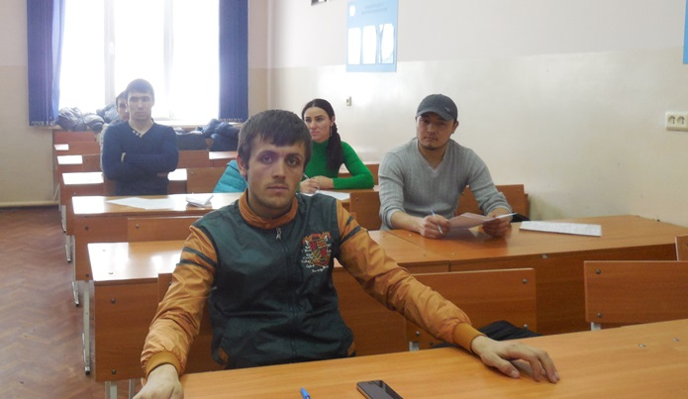
ОБУЧЕНИЕ И КОНСУЛЬТАЦИОННОЕ СОПРОВОЖДЕНИЕ ИНОСТРАННЫХ ГРАЖДАН
Реализация краткосрочных программ подготовки к тестированию:
Русский язык
История России;
Основы Российского законодательства
2. Проведение консультаций для желающих пройти комплексное тестирование и лингводидактическое тестирование по русскому языку
3. Консультирование о порядке получения и использования сертификата
Результативность:
Оказание консультативной помощи мигрантам в 2020 году – более 5 чел. еженедельно;
МОДЕЛЬ СОЦИАЛЬНОЙ АДАПТАЦИИ ИНОСТРАННЫХ ГРАЖДАН

Slide 11
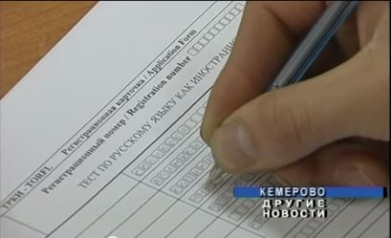
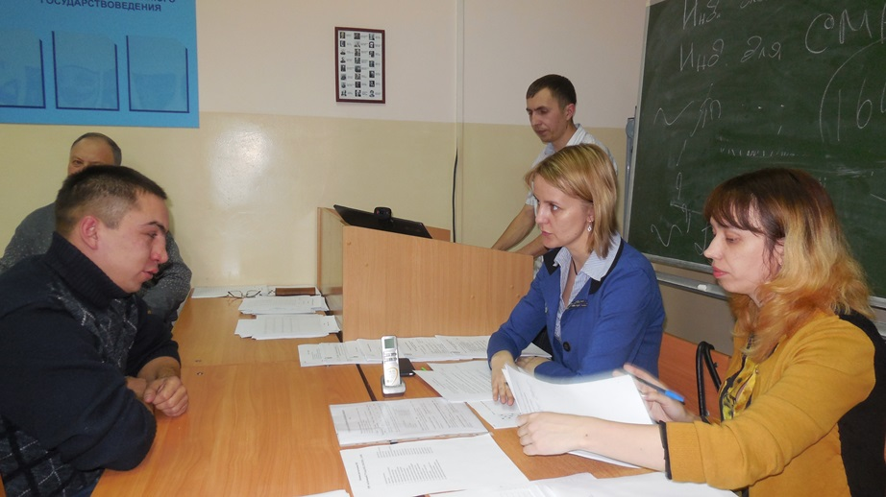
ПРОВЕДЕНИЕ КОМПЛЕКСНОГО ЭКЗАМЕНА ПО РУССКОМУ ЯЗЫКУ, ИСТОРИИ РОССИИ И ОСНОВАМ ЗАКОНОДАТЕЛЬСТВА
Русский язык – 5 субтестов (чтение, письмо, говорение, аудирование, грамматика)
История России – 20 тестовых заданий
Основы законодательства – 20 тестовых заданий
Результативность:
Проведение тестирования мигрантов в 2020 году – более 3 человек.
МОДЕЛЬ СОЦИАЛЬНОЙ АДАПТАЦИИ ИНОСТРАННЫХ ГРАЖДАН

Slide 12
ОБЩЕСТВЕННОЕ ПРИЗНАНИЕ

